Slide 1
Теленков Максим Павлович, каф. Теоретической физики и квантовых технологий
Тел. +79031134449
E-mail: maxim_telenkov@mail.ru

Slide 2
Статистическая физика призвана описывать свойства и законы поведения макроскопических тел (число частиц измеряется молями)
Статистическая теория
Равновесная статистическая теория
(описывает системы, находящиеся
в состоянии термодинамического
равновесия)
Неравновесная статистическая теория
(описывает свойства и эволюцию
Неравновесных систем)
Разделы курса
Классическая статистическая теория равновесных систем;
Квантовая статистическая теория равновесных систем;
Термодинамические свойства равновесных систем тождественных частиц
(фермионов и бозонов);
Применение статистической теории к решению задач физики твердого тела
(теплоемкость кристаллической решетки, электронная теплоемкость металлов,
электронно-дырочная теплоемкость полупроводников, магнитные свойства
газа носителей заряда в полупроводниках и металлах);
Элементы физики неравновесных систем (фазовые переходы и кинетическая
теория переноса Больцмана)

Slide 3
Рекомендуемая литература
Л.Д.Ландау, Е.М.Лифшиц. Курс теоретической физики. Т.5:
Статистическая физика ч.I , М.: Наука, 1975 (Физматлит, 2001)
М.А. Леонтович, Введение в термодинамику. Статистическая физика, М: Наука, 1983
В.Г.Левич, Ю.А. Вдовин, В.А.Мямлин. Курс теоретической физики. т.2. М.: Наука, 1971
Ю.Х. Векилов, Ю.М. Кузьмин, С.И. Мухин, Я.М. Муковский, Курс теоретической физики в задачах и упражнениях (номер методички 326), М: МИСиС, 2005.
И.А.Квасников, Термодинамика и статистическая физика. Т.2: Теория равновесных систем: Статистическая физика, Едиторал УРСС, 2002
И.А.Квасников, Термодинамика и статистическая физика. Т.3: Теория неравновесных систем, Едиторал УРСС, 2002

Slide 4
Обобщенные координаты – величины, используемые для указания положения механической системы в пространстве
Набор обобщенных координат – совокупность величин, указав значения которых, мы тем самым однозначно задаем положение системы в пространстве
Число степеней свободы механической системы – минимальное число обобщенных координат, необходимых для того, чтобы однозначно задать положение механической системы в пространстве

Slide 5
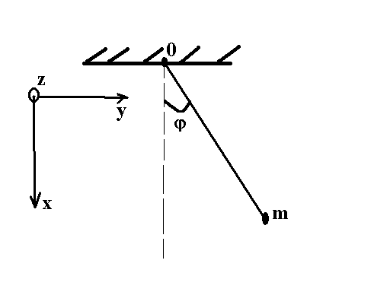

Пример. Математический маятник с фиксированной точкой подвеса (частица, подвешенная к неподвижной точке на невесомой нерастяжимой нити)
Геометрические ограничения
z=0
=> положение в пространстве можно задать только одной величиной – углом φ
Маятник имеет одну степень свободы. Угол φ – обобщенная координата

Slide 6
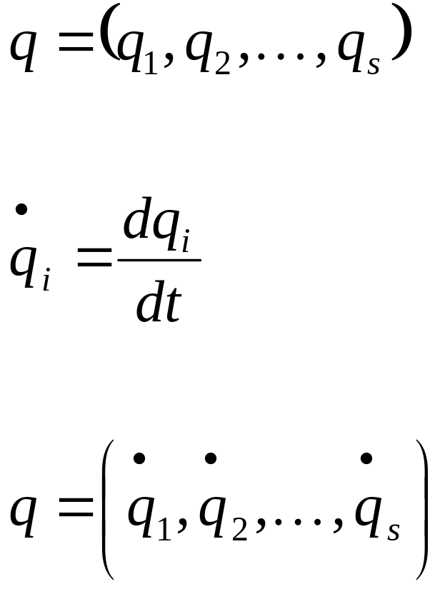
Число степеней свободы=3×Число частиц – число связей (заложенных в постановке задачи ограничений на движение)
- совокупность всех обобщенных координат системы
- i-я обобщенная скорость
- совокупность всех обобщенных скоростей системы

Slide 7
Методы описания движения механической системы
Формализм Ньютона (основан на трех законах Ньютона)
Формализм Лагранжа (основан на введении в рассмотрение характеристической функции Лагранжа)
Формализм Гамильтона (основан на введении в рассмотрение характеристической функции Гамильтона)
Все три метода – физически эквивалентны: физические результаты не зависят
от того, какой метод используется для описания движения механической системы
Характеристическая функция механической системы полностью определяет все
ее свойства. Зная эту функцию, можно:
Найти все значения механических характеристик в любом состоянии системы
Написать уравнения движения, определяющие эволюцию состояния системы

Slide 8
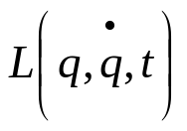
Формализм Лагранжа
Свойства механической системы описываются с помощью характеристической функции Лагранжа
В функции Лагранжа системы независимыми переменными являются все ее обобщенные координаты и скорости.
С помощью функции Лагранжа можно любую механическую характеристику системы представить как однозначную функцию ее обобщенных координат и скоростей => Зная в данный момент времени значения обобщенных координат и скоростей системы, можем вычислить любую ее механическую характеристику => Указав значения обобщенных координат и скоростей системы, мы полным образом определяем ее механическое состояние.
В формализме Лагранжа состояние системы задается указанием обобщенных координат и скоростей. Для механической системы с s степенями свободы нужно указать значения 2s величин.
Функция Лагранжа – однозначная функция механического состояния системы

Slide 9
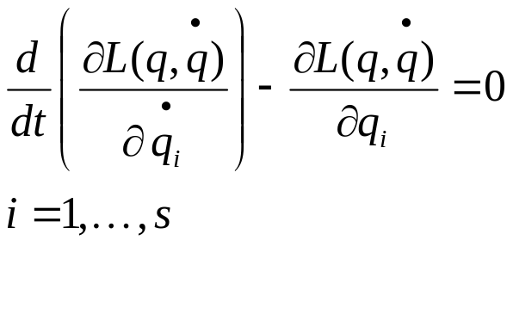
Зная функцию Лагранжа можно написать уравнения движения механической системы
- уравнения Лагранжа

Slide 10
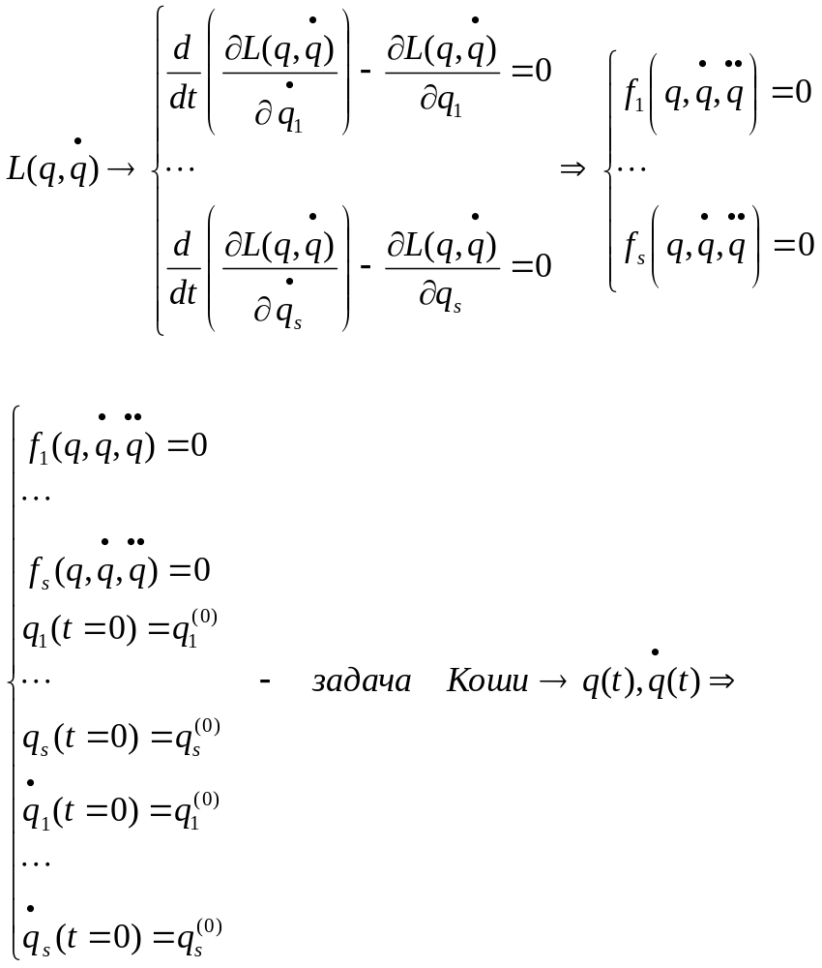
Однозначным образом опишем эволюцию состояния во времени

Slide 11
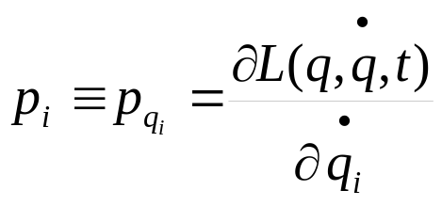

Формализм Гамильтона
- обобщенный импульс
Механическое состояние системы можно задать полным образом, указав ее обобщенные координаты и импульсы (любую механическую характеристику системы можно представить как однозначную функцию ее обобщенных координат и импульсов)
Цель формализма Гамильтона - описать эволюцию состояния системы, заданного обобщенными координатами и обобщенными импульсами
Свойства механической системы описываются с помощью характеристической функции Гамильтона
В функции Гамильтона системы независимыми переменными являются все ее обобщенные координаты и импульсы.
Функция Гамильтона системы – ее полная механическая энергия, рассмотренная как функция координат и импульсов

Slide 12
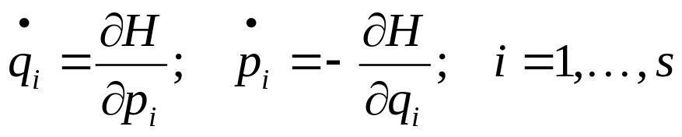
Эволюция состояния во времени для системы с s степенями свободы описывается системой из 2s дифференциальных уравнений первого порядка
(уравнения Гамильтона)
Подставив явный вид функции Гамильтона в эту систему уравнений и решив ее при заданных в начальный момент времени обобщенных координатах и импульсах, мы однозначным образом определим ее обобщенные координаты и импульсы во все последующие моменты времени, т.е. полным образом опишем эволюцию состояния механической системы.
Для однозначного определения эволюции состояния системы во времени нужно задать ее состояние в начальный момент времени, т.е. нужно задать в начальный момент времени все ее обобщенные координаты и импульсы.

Slide 13
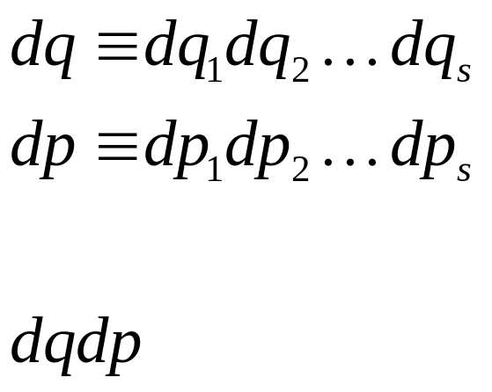
Фазовое пространство механической системы с s степенями свободы – воображаемое 2s-мерное евклидово пространство, по осям которого отложены обобщенные координаты и обобщенные импульсы системы. Точка фазового пространства однозначно задается указанием значений всех координат и импульсов системы => Точка фазового пространства изображает определенное состояние системы. Когда говорят, что система находится в данной точке фазового пространства, то имеют ввиду, что система находится в механическом состоянии, которое изображается этой точкой
- элементарный объем фазового пространства

Slide 14
Проблема описания макроскопических систем методами чистой механики – слишком много степеней свободы (измеряются числами Авогадро). Нужно решить систему с огромным числом уравнений и большим числом начальным условий. Кроме, того нужно знать гигантское число начальных условий
Каждое уравнение движение – дифференциальное уравнение второго порядка. Общее решение уравнений движения механической системы с s степенями свободы содержит 2s неизвестных постоянных, которые нужно определить из 2s начальных условт1
К счастью, для описания большинства свойств и законов поведения макроскопических систем не нужно знать поведение каждой частицы по отдельности, а достаточно знать только макроскопические величины, характеризующие все тело в целом или его макроскопические части.
Как вычислять эти макроскопические характеристики?

Slide 15
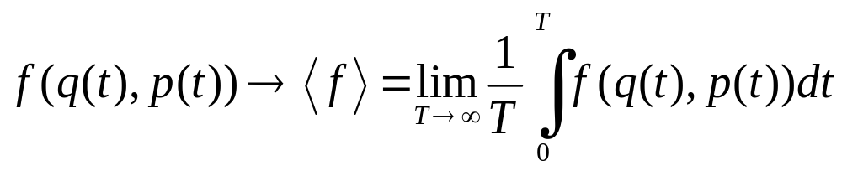
Что такое состояние термодинамического равновесия?
Если макроскопическое тело поместить в стационарные условия, то по истечении некоторого времени (времени релаксации) оно придет в состояние термодинамического равновесия. В состоянии термодинамического равновесия все макроскопические характеристики тела остаются практически постоянными во времени – очень-очень редко и на очень непродолжительное время значительно отклоняются от констант.
Это позволяет с большой точность заменить истинные зависимости макроскопических величин от времени на эти константы, которые, по сути, являются средними значениями макроскопических величин от времени
При таком описании пренебрегаем флуктуациями – отклонениями макроскопических величин от их средних значений – точность термодинамики

Slide 16
Микросостояние – полным образом описанное механическое состояние системы. Задается указанием всех координат и импульсов системы. Позволяет получить исчерпывающие сведения о системе
Макроскопическое состояние – огрубленным образом описанное состояние системы: истинные значения макроскопических величин заменяем на их средние значения, пренебрегая флуктуациями. Характеризуется этими средними значениями. Описание достаточное для многих приложений (термодинамическая точность)

Slide 17
От этой формулы мало практического прока – нужно знать эволюцию микросостояния во времени.
Как вычислять средние, не прибегая на прямую к этой формуле?

Slide 18

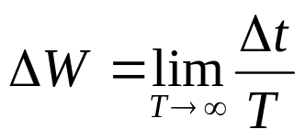
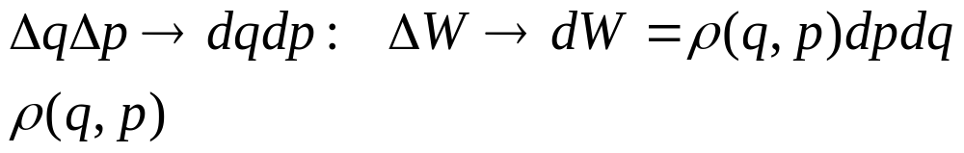
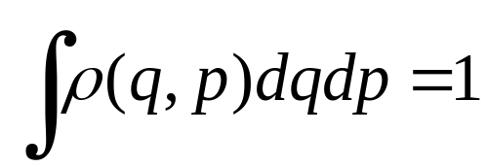
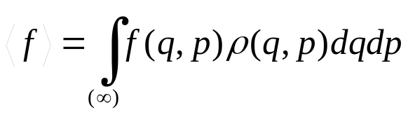
T – полное время наблюдения
t – часть времени Т, которую система проводит в объеме Δq Δp
- вероятность того, что при наблюдении нашей системы в некоторый произвольный момент времени мы обнаружим ее находящейся в данном участке фазового пространства
Функция статистического распределения
(плотность вероятности микростсояния системы)
Нормировка
- вероятность полного события принимаем равной 1
Зная функцию распределения, можно вычислить вероятности макроскопических величин и их средние значения
- эквивалентно усреднению по времени

Slide 19
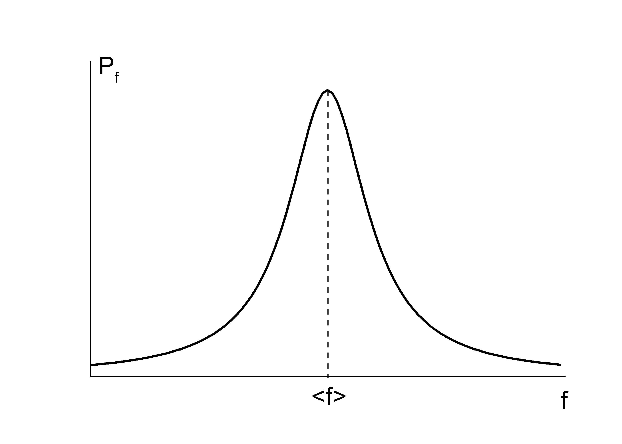
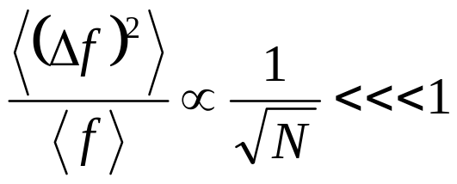
Статистический ансамбль – совокупность одинаковых систем, «разбросанных» в фиксированный момент времени по микросостояниям в соответствии с функцией распределения

Slide 20
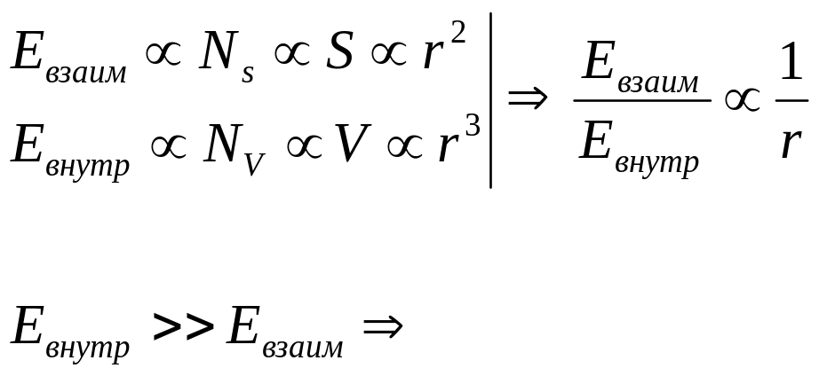
Функция распределения равновесной системы не зависит явно от времени
E_{внутр}>>E_{взаим}
функцию распределения данной подсистемы зависит только от ее координат и импульсов и не зависит от микросостояния окружения
подсистемы можно считать независимыми в статистическом смысле
Функция распределения – явная функция гамильтониана (координаты и импульсы входят в функцию распределения только в виде определенной комбинации – функции Гамильтона)

Slide 21
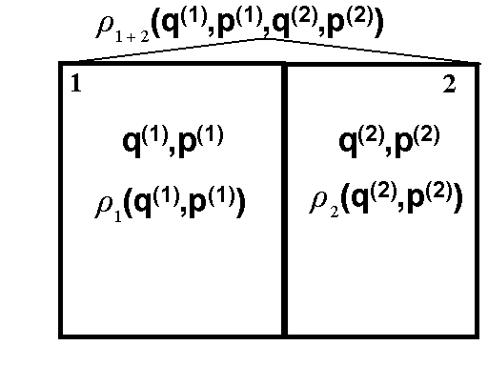
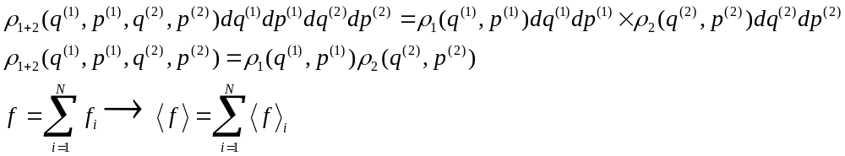
Событие 1: Система 1 находится в элементарной окрестности точки (q⁽¹⁾,p⁽¹⁾)
ее фазового пространства
Событие 2: Система 2 находится в элементарной окрестности точки (q⁽²⁾,p⁽¹⁾)
ее фазового пространства
События 1 и 2 – независимые (справедлива теорема об умножении вероятностей)

Slide 22
Как информация об окружающей среде входит в функцию распределения?
Через параметрическую зависимость от макроскопического состояния: распределение вероятности микросостояний системы зависит от того, в каком состоянии равновесия она находится
Состояние равновесия системы можно задать, указав внешние термодинамические параметры и термодинамическую температуру => функция распределения параметрически зависит от внешних термодинамических параметров и температуры: изменяются внешние условия -> по истечении времени релаксации система приходит в другое состояние равновесия, характеризуемое другими внешними параметрами и/или температурой -> изменяется явный вид функции распределения (ее явная зависимость от микросостояния системы)

Slide 23
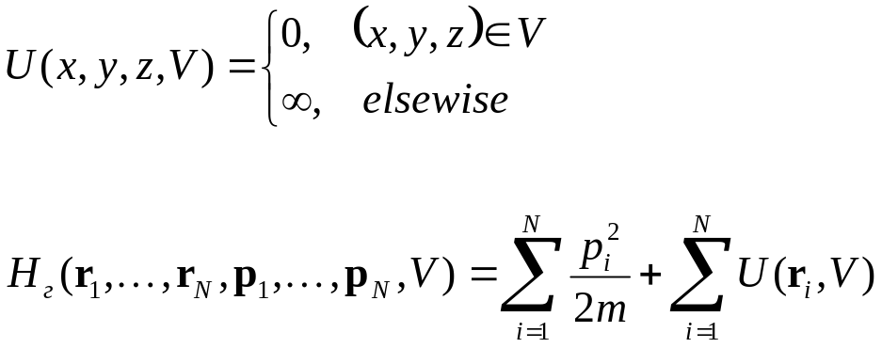
Пример. Газ в сосуде с жесткими стенками в термостате
T
Σ=Г+Т
Стенка сосуда оказывает определяющее влияние на макроскопическое состояние газа
Сколь подробно нужно учитывать это влияние? C термодинамической точностью стенку можно заменить гладкой жесткой математической поверхностью
Г
V
Взаимодействие газа со стенкой -> внешнее стационарное силовое поле
- определяется внешним макроскопическим параметром – объемом V сосуда
Гамильтониан газа
- независимые переменные – координаты и импульсы только молекул газа, влияние внешней среды (стенки сосуда) проявляется в виде параметрической зависимости от внешнего термодинамического параметра V, учитывающего влияние окружающей среды

Slide 24
Роль внешних термодинамического описания
Часть влияния окружающей среды на систему можно с большой точностью учесть, рассмотрев изучаемое тело во внешних стационарных силовых полях. Внешние термодинамические параметры – физические характеристики определяющие эти внешние силовые поля.
Внешние термодинамические параметры задают то влияние окружающей среды, которое можно с термодинамической точностью заменить на внешние стационарные силовые поля.
Функция Гамильтона изучаемой (нашей) макроскопической системы - гамильтониан написанный для ситуации, когда вся окружающая среда заменена на внешние силовые поля (обычная задача механики – во всей Вселенной есть только интересующая система и внешние силовые поля)

Slide 25
Влияние окружающей среды
можно учесть, заменив действие на
взаимодействие - введя внешние
стационарные силовые поля
энергия не меняется
Принципиально взаимодействие – нельзя учесть, введя внешние стационарные силовые поля
Приводят к обмену энергии между системой и окружающей средой
Как учесть принципиальное взаимодействие?

Slide 26
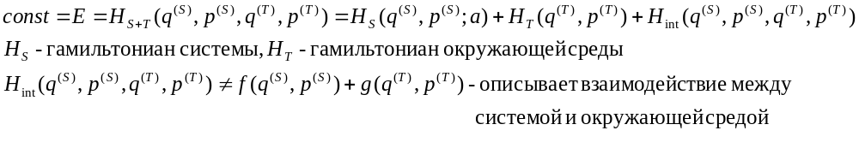
Как учесть обмен энергией?
Точный Гамильтониан системы замкнутой системы изучаемое тело+окружаюшая среда
В состоянии термодинамического равновесия нет макроскопических потоков => в среднем сколько система отдает энергии окружающей среде, столько же от нее и получает => в наиболее вероятных состояниях системы H(q,p)≈<H(q,p)>≡E.
E_{внутр}>>E_{взаим} => H_{s}, H_{T}>>H_{int} =>можно пренебречь H_{int}
Точный Гамильтониан замкнутой системы -> приближенный Гамильтониан
А не исчез ли при таком принижении энергетический обмен? Нет!!!
Энергия газа и энергия термостата могут принимать различные значения, просто эти значения должны быть такими, чтобы их сумма равнялась заданной константе – энергии замкнутой системы изучаемое тело+окружающая среда
Выбрасывая член Hint мы не исключаем энергетический обмен, мы просто теряем информацию о микроскопических процессах, приводящих к теплообмену -> концепция теплообмена в термодинамике

Slide 27
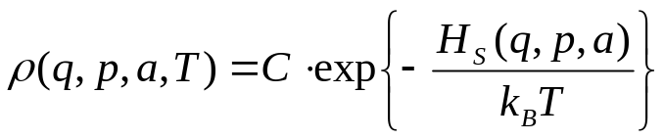
Термодинамический энергообмен (теплообмен) определяется термодинамической температурой
Равновесная система с постоянным числом частиц, обменивающаяся с термостатом энергией
Найдем распределение вероятности энергии системы – вероятность того, что энергия системы находится в элементарном интервале ε÷dε

Slide 28
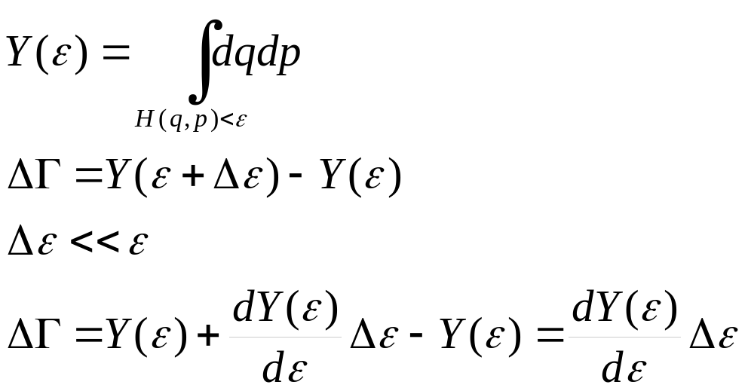
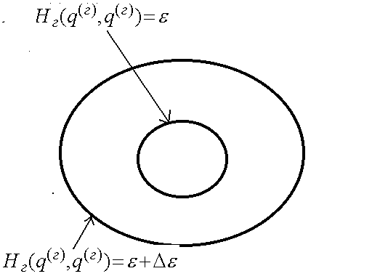
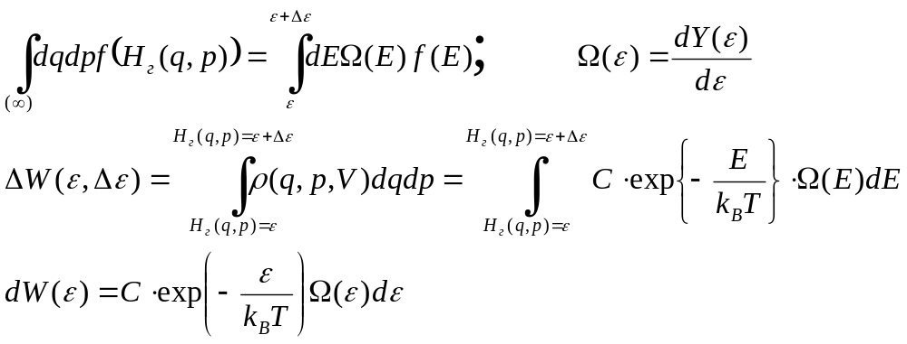
вероятностей различных значений энергии определяется температурой термостата

Slide 29
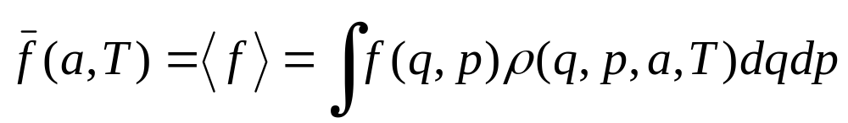
Состояние термодинамического равновесия описывается с помощью ряда внешних и внутренних макроскопических параметров. Для характеристики состояния системы необходимо задать еще и температуру.
Часть влияния окружающей среды на изучаемое тело можно аппроксимировать чисто силовым внешним воздействием, рассмотрев нашу подсистему во внешних силовых полях. Внешние параметры нашей подсистемы представляют собой величины, которые определяют эти внешние силовые поля. Внешние параметры есть функции координат идеализированных источников этих внешних силовых полей. По самому своему смыслу внешние параметры не зависят от координат и импульсов самой изучаемой системы.
Под внутренними параметрами системы понимают средние значения любых функций координат и импульсов самой этой системы.
Любой внутренний параметр является однозначной функцией внешних параметров и температуры => Значение всех внешних параметров и температуры полностью определяют состояние термодинамического равновесия

Slide 30
При рассмотрении системы, находящейся в равновесии с окружающей средой, мы очень-очень сложную точную функцию Гамильтона замкнутой системы, состоящей из изучаемого тела и окружающей среды, заменяем на приближенную, которую представляем в виде суммы эффективной функции Гамильтона нашей системы и эффективной функции Гамильтона окружающей среды
Влияние окружающей среды которое можно с достаточной точностью аппроксимировать чисто силовым внешним воздействием на изучаемое тело, мы учитываем в эффективной функций Гамильтона Hs нашей системы . Когда мы пишем функцию Гамильтона нашей системы, то мы идеализируем окружающую среду, представляя ее в виде совокупности источников классических силовых полей, на которые наша система не оказывает никакого воздействия. Другими словами, при написании гамильтониана нашей системы, мы всю окружающую среду заменяем внешними силовыми полями. Эти внешние силовые поля определяются внешними параметрами. Поэтому эффективная функция Гамильтона нашей системы параметрически зависит от внешних параметров.

Slide 31
Теплообмен между нашей системой и окружающей средой мы учитываем следующим образом. Мы фиксируем функцию Гамильтона всей замкнутой системы, но при этом мы не фиксируем по отдельности гамильтониан H_{S} нашей системы и гамильтониан H_{T}окружающей среды . Этим мы оставляем возможность теплообмена между нашей системой и окружающей средой. В результате мы получаем, что различные значения энергии нашей системы могут реализовываться с различной вероятностью, которая определяется температурой.

Slide 32
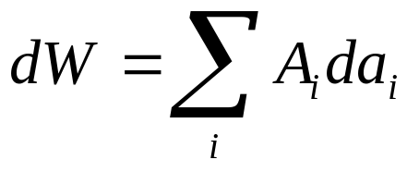
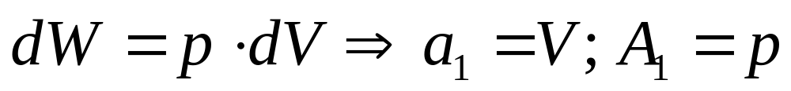
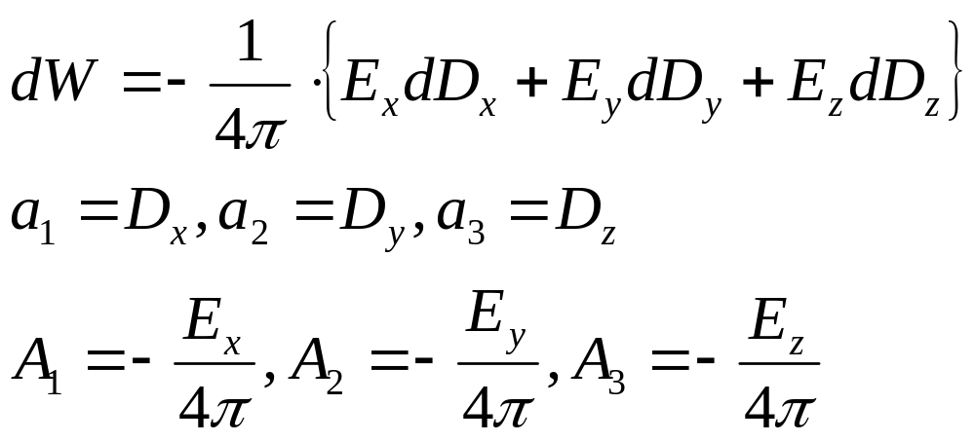
Термодинамические обобщенные силы
Элементарная термодинамическая работа
A_{i} – обобщенная сила, отвечающая внешнему параметру a_{i}
Пример 1. Сосуд с газом в термостате
Пример 2. Изменение электрического поля в диэлектрике при перемещении внешних зарядов..

Slide 33
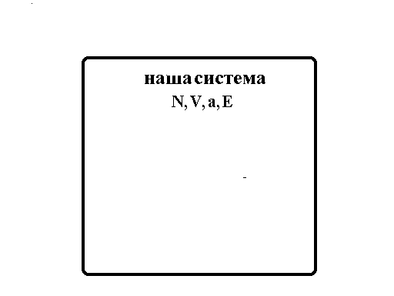

Изолированная система. Микроканоническое распределение
Изучаемая система отделена от окружающей среды стенками, препятствующими как тепловому, так и материальному обмену
Нет взаимодействия => консервативная система => сохраняется ее механическая энергия
- определяет микросостояния, возможные в состоянии равновесия (E,a,N)
Постулата равной вероятности С равной вероятностью реализуется любое микросостояние, возможное в данном состоянии равновесия изолированной системы

Slide 34

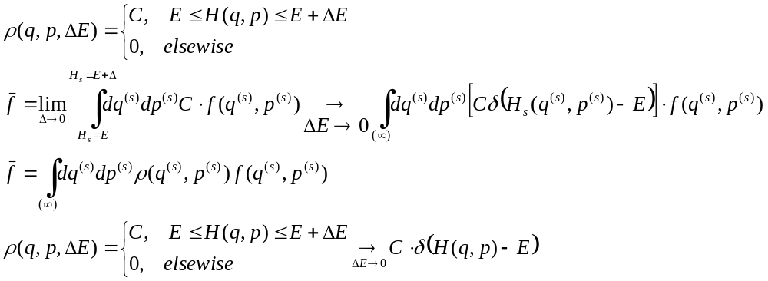
Квазизамкнутая система – энергия может изменяться в конечном интервале, малом настолько, что можно считать выполненным принцип равной вероятности

Slide 35
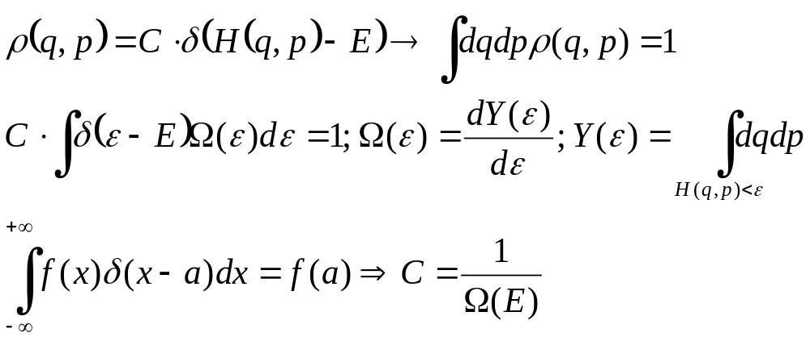

Slide 36
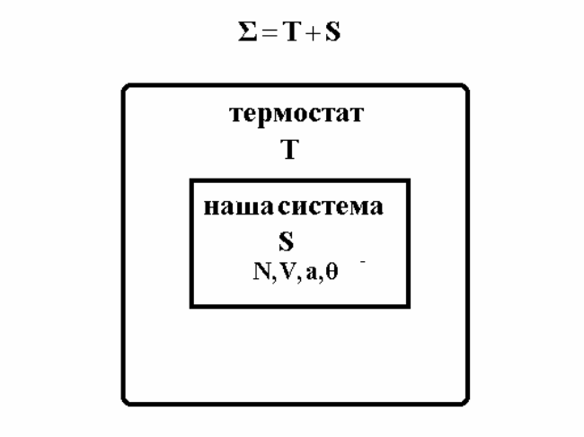
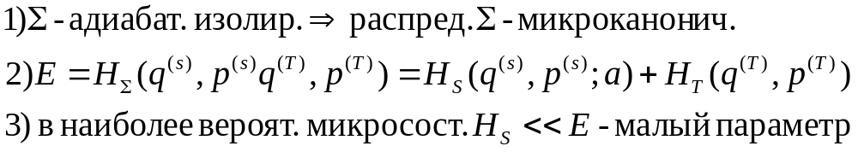
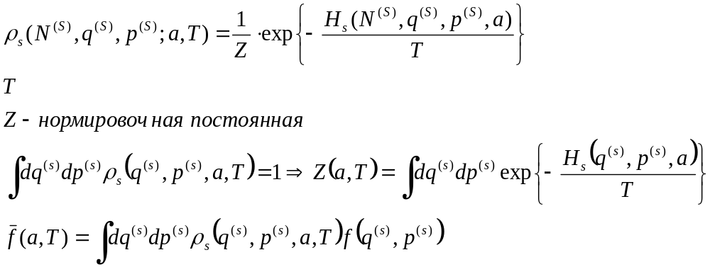
Каноническое распределение Гиббса
Есть теплообмен между системой и термостатом, но нет обмена частицами
- термодинамическая температура в единицах энергии
- однозначная функция а и θ
Состояние равновесия задается указанием внешних параметров а и температуры T

Slide 37
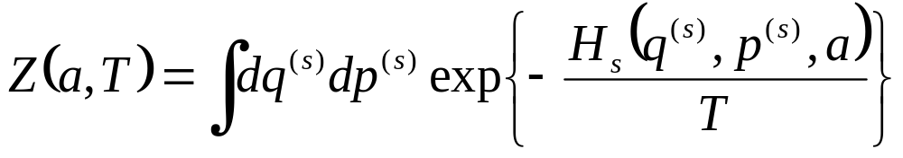

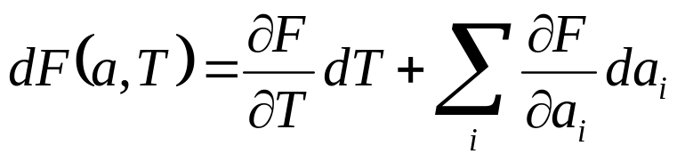
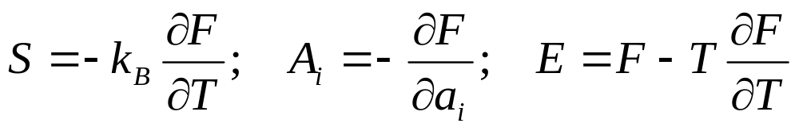
- статистический интеграл
Стат. интеграл определяет термодинамический потенциал системы – свободную энергию Гельмгольца
Свободная энергия Гельмгольца F – термодинамический потенциал системы:
1) Однозначная функция состояния. Приращение при переходе из одного равновесного состояния в другое не зависит от пути процесса. Приращение при бесконечно малом квазистатическом процессе – полный дифференциал
2) В состоянии равновесия полностью определяет все внутренние параметры

Slide 38


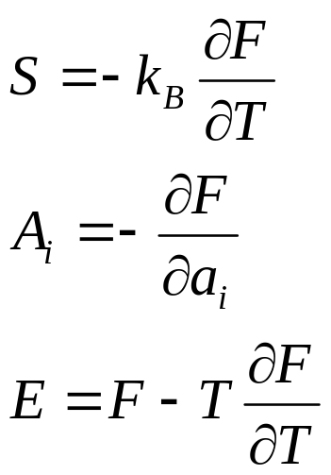
Алгоритм описания системы с каноническим распределением
1) Записываем функцию Гамильтона нашей системы, включая в нее все существенное влияние окружающей среды, которое может быть с достаточной точностью аппроксимировано чисто силовым внешним воздействием.
2) Находим статистический интеграл (нормировочный множитель в функции распределения)
3) Находим свободную энергию
4) Дифференцируя свободную энергию, находим внутренние термодинамические параметры
- энтропия
- обобщенная сила
- внутренняя энергия

Slide 39
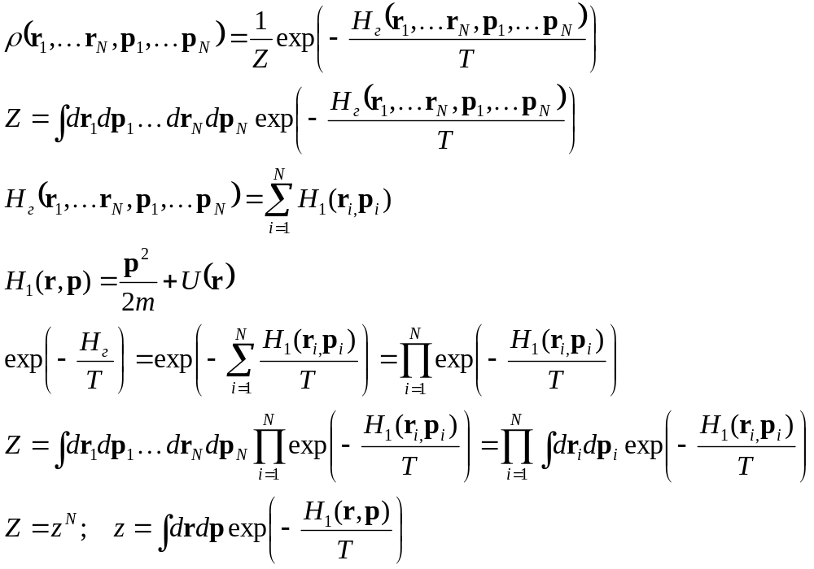
Распределение Максвелла-Больцмана
Идеальный газ : 1) расстояние между частицами >> их размера => частицы
рассматриваются как материальные точки.
2) пренебрегается взаимодействием между частицами
(учитывается через самосогласованное поле)

Slide 40
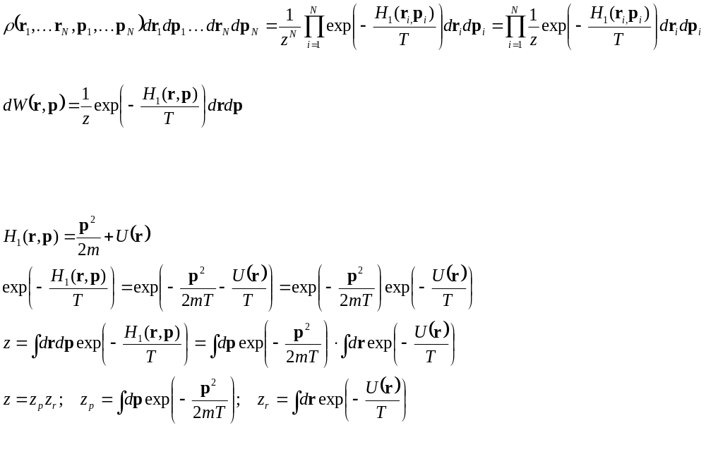
Теорема об умножении вероятностей
- вероятность того, что частица находится в элементарной окрестности точки r и имеет значение импульса от p до p+dp (распределение Максвелла-Больцмана)

Slide 41
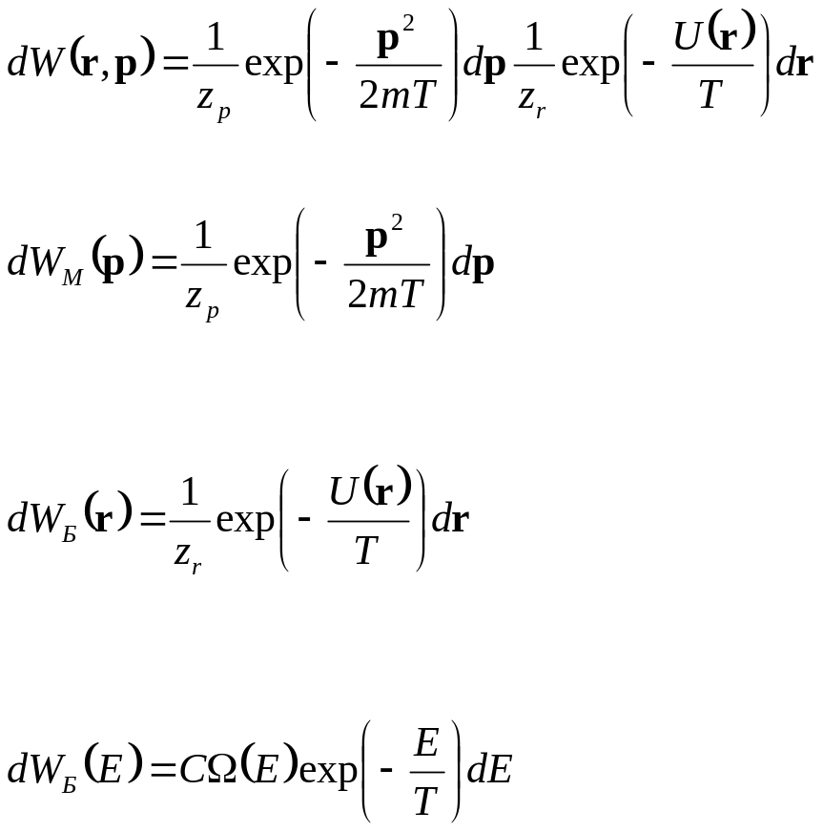
Теорема об умножении вероятностей
- вероятность того, что частица имеет значение импульса от p до p+dp (распределение Максвелла)
- вероятность того, что частица находится в элементарной окрестности точки от r (распределение Больцмана по координатам)
- вероятность того, что частица имеет значение энергии от E до E+dE (распределение Больцмана)

Slide 42
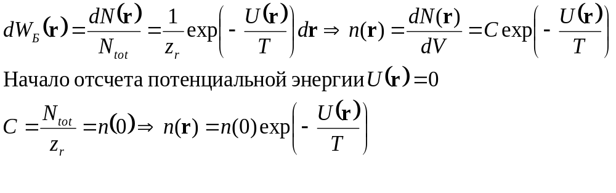
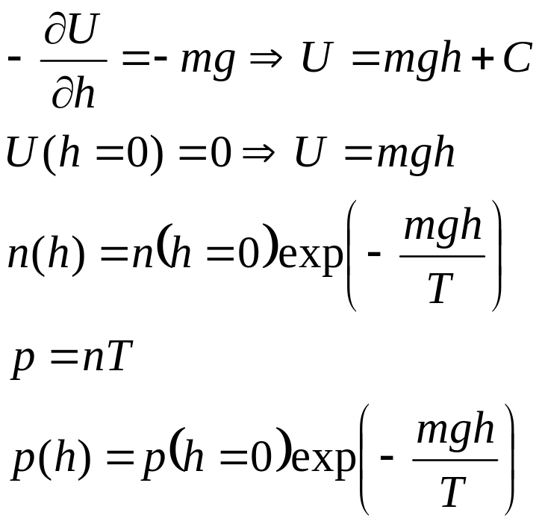
Газ в поле тяжести Земли
h
mg
0
-барометрическая формула

Slide 43
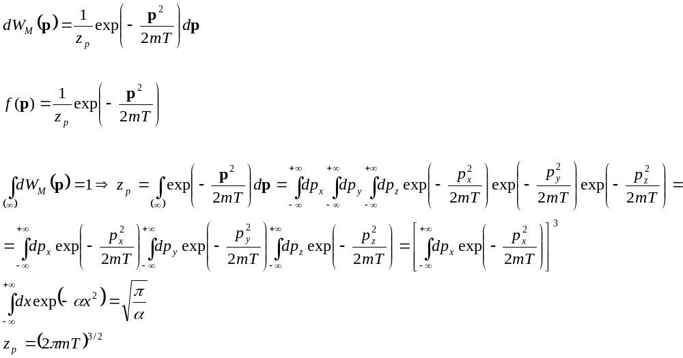
- вероятность того, что частица имеет значение импульса от p до p+dp (распределение Максвелла по импульсам)
-

Slide 44
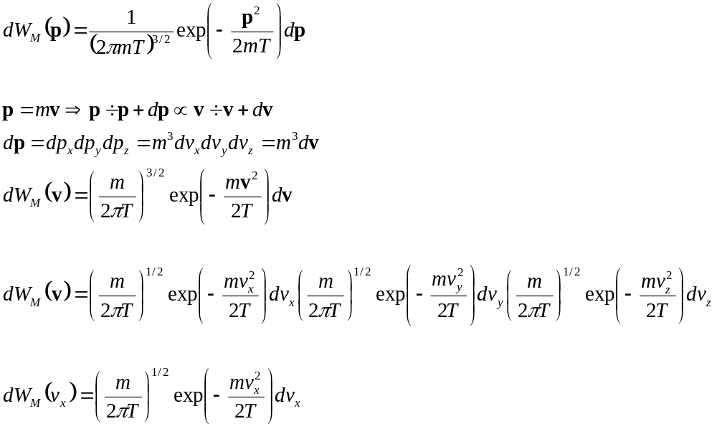
- вероятность того, что частица имеет значение импульса от p до p+dp (распределение Максвелла по импульсам)
- вероятность того, что частица имеет значение скорости от v до v+dv (распределение Максвелла по скоростям)
-
- вероятность того, что частица имеет значение проекции скорости на ость х от vx до vx+dvx (распределение Максвелла по проекции скоростей)

Slide 45
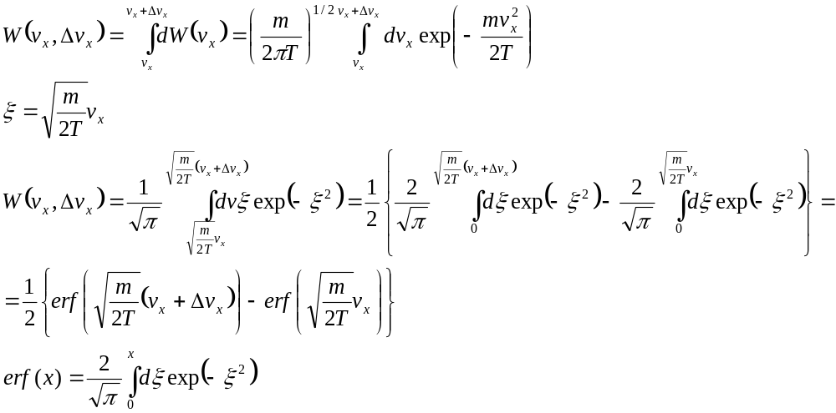
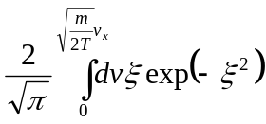
Найти вероятность того, что проекция скорости в заданном направлении, лежит в диапазоне от v_{x} до v_{x}+Δv_{x}
- функция ошибок

Slide 46
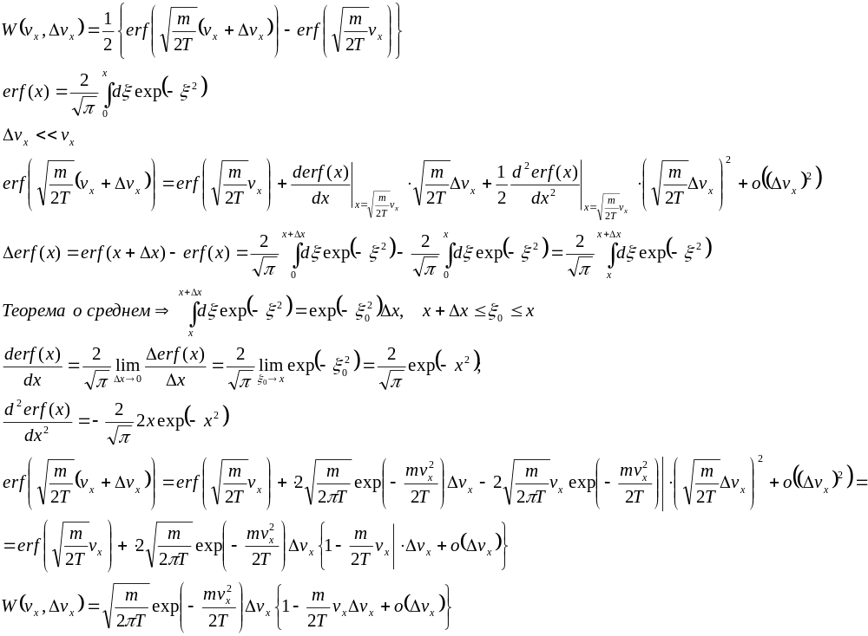

Slide 47
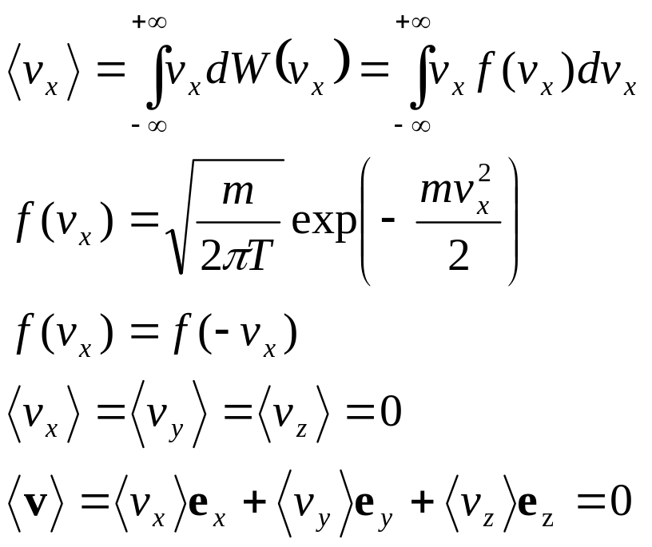
Среднее значение проекции скорости на ось x

Slide 48
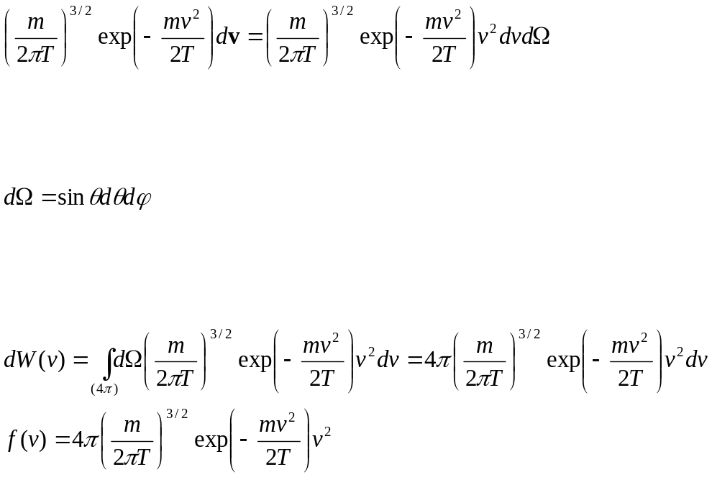


- Вероятность того, что вектор скорости лежит от v до v+dv (распределение Максвелла по вектору скорости)
- элементарный телесный угол
Вероятность, что значение модуля скорости от v до v+dv (распределение Максвелла по модулю скорости )
- плотность вероятности значения модуля скорости (распределение Максвелла по модулю скорости)
- Наиболее вероятное значение скорости

Slide 49

Среднее значение модуля скорости

Slide 50

Распределение Максвелла по кинетической энергии
- вероятность того, что значение модуля скорости лежит в интервале от v до v+dv
- вероятность того, что значение модуля скорости лежит в интервале от ε до ε+dε

Slide 51

Среднее значение кинетической энергии молекулы идеального газа
- гамма-функция Эйлера

Slide 52

Задача. В сосуде объемом V с идеальным газом, находящемся в равновесии при температуре Т, проделано малое отверстие площадью σ. На расстоянии h от отверстия находится расположен диск с радиусом R. Найти поток частиц, попадающих на диск.
Отверстие => частицы вылетают из сосуда =>
равновесие нарушается.
Тенденция к релаксации – система стремиться восстановить равновесие.
Отверстие малое: скорость нарушения равновесия << скорости релаксации => можно считать, что в каждый момент времени успевает установиться равновесие
θ₀
R
h
На диск попадают все вылетающие из отверстия частицы, скорость которых лежит в направление конуса с образующим углом θ_{0.}

Slide 53



S
Поток частиц в направлении нормали e
e
- число частиц, пересекающих поверхность S
в направлении нормали e
- число частиц, пересекающих поверхность S
в направлении, противоположном нормали нормали e
j – плотность потока частиц. Модуль – число частиц, пересекающих поверхность.
Направлена в направлении движения частиц
vΔt
ΔS
v

Slide 54

Плотность потока частиц со скоростью от v до v+dv
Поток частиц со скоростью от v до v+dv
Поток частиц со скоростью в коническом слое от θ до θ+dθ

Slide 55

Число частиц, попадающих на диск
Поток всех частиц, вылетающих из отверстия

Slide 56


Задача. Рассматривая электроны проводимости металла или полупроводника, как классический идеальный газ с параболическим законом дисперсии, найти ток термоэлектронной эмиссии.
- эффективная масса (учитывает влияние кристаллического поля)
Для того, чтобы удалить электрон из вещества, нужно совершить работу =>
Имеет место потенциальный барьер из вещества в вакуум. Высота барьера
- работа выхода
Выходят все электроны с кинетической энергией вдоль оси, перпендикулярной поверхности, большей работы выхода

Slide 57


Slide 58




Задача. Исходя из распределения Гиббса, получить второе начало термодинамики для квазистатических процессов в термически однородной среде
Существует однозначная функция состояния системы S(a,T), такая, что ее полный дифференциал равен количеству тепла, полученному системой при соответствующем элементарном квазистатическом процессе, делить на термодинамическую температуру
dS – полный дифференциал =>
Первое начало термодинамики:
Надо показать, что существует однозначная функция S такая, что

Slide 59


Slide 60


Slide 61
Алгоритм описания системы с каноническим распределением
(Метод статистического интеграла)
1) Записываем функцию Гамильтона нашей системы, включая в нее все существенное влияние окружающей среды, которое может быть с достаточной точностью аппроксимировано чисто силовым внешним воздействием.
2) Находим статистический интеграл (нормировочный множитель в функции распределения)
3) Находим свободную энергию
4) Дифференцируя свободную энергию, находим внутренние термодинамические параметры
- энтропия
- обобщенная сила
- внутренняя энергия

Slide 62

Пример 1. Равновесное состояние идеального газа
1-ый этап. Есть только одно существенное влияние внешней среды, которое можно учесть, рассмотрев газ во внешних силовых полях – влияние стенки сосуда. Стенки сосуда – жесткие => их влияние можно учесть, рассмотрев газ во внешнем силовом поле – бесконечно глубокой яме
2-ой этап. Вычисляем статистический интеграл

Slide 63


Slide 64

3-й этап. Находим свободную энергию.
4-ый этап. Дифференцируя свободную энергию по внешним параметрам и температуре, находим внутренние параметры газа

Slide 65

В металле теплоемкость электронного газа линейно зависит от температуры вплоть до температуры плавления.
Классическая физика не способна корректно описать теплоемкость электронной подсистемы металла.

Slide 66


Пример 2. Идеальный газ полярных молекул
ε
z
Полярные молекулы – центры положительного и отрицательного заряда разнесены в пространстве => молекула имеет дипольный момент
qε
d
l/2
0
Нет электрического поля => все направления дипольных моментов – равновероятные => средний дипольный момент ед. объема (поляризация)=0.
Эл. поле тянет заряды в разные стороны => возникает пара сил, стремящаяся повернуть диполь в направлении поля.
l/2
-qε
Возникает две противоположные тенденции: эл. поле стремиться максимально упорядочить систему, а температура стремиться внести максимальный хаос. Две противоборствующие тенденции уравновешивают друг друга и возникает преимущественное направление дипольного момента => средний дипольный момент ед. объема (поляризация) становится отличной от нуля
ΔV – физически бесконечно малый объем.

Slide 67


r’
r
Рассмотрим разреженный газ и пренебрегаем взаимодействием диполей друг с дргугом.
Электрическое поле не очень велико. Пренебрегаем его влияние на относительное положение центров положительного и отрицательного зарядов (считаем постоянным модуль дипольного момента)

Slide 68


Работа сил электрического поля над диполем, чтобы повернуть его на элементарный угол
ε
θ
qε
d
ds
-dθ
0
-qε
l/2
Работа газа при изменении поля

Slide 69

Обобщенные координаты
ε
r_{c} – радиус-вектор центра масс
Θ,φ
θ
qε
r_{c}→p_{c}=mv_{c} – импульс центра масс
d
ds
-dθ
0
-qε
l/2
- кинетическая энергия центра масс
- кинетическая энергия в системе центра масс

Slide 70

- потенциальная яма, ограничивающая объем

Slide 71


Slide 72


Slide 73


Slide 74



Slide 75


Пример 3. Газ взаимодействующих магнитных моментов в приближении среднего поля
Атомы обладают магнитным моментом.
- Потенциальная энергия магнитного момента μ в магнитном поле В
Магнитное поле стремиться повернуть магнитные моменты в своем направлении.
Температура стремиться максимально разупорядочить направления моментов.
Два противоборствующих факторов уравновешивают друг друга, и устанавливается отличный от нуля средний дипольный момент единицы объема намагниченность.
По аналогии с предыдущей задачей

Slide 76

Магнитные моменты взамимодействуют. Каждый магнитный момент создает поле, которое действует на другие магнитные моменты.
Учтем это взаимодействие в приближении среднего поля. Cчитаем, что каждый магнитный момент находится в поле B₁(M), создаваемым средним магнитным моментом (намагниченностью). Заменяем газ взаимодействующих магнитных моментов на идеальный газ моментов, который находится в дополнительном внешнем поле B1(M), усреднено учитывающем взаимодействие магнитных моментов

Slide 77


Пусть внешнее магнитное поле отсутствует B₀=0
Угол наклона прямой пропорционален Т. При высоких температурах – угол наклона больше, чем у касательной к L(x) в x=0, и есть только один корень x=0, т.е. М=0 (a).
При уменьшении температуры угол наклона уменьшается и при температуре Тс совпадает с углом наклона касательной к L(x) в x=0 (b). При Т<Tc угол наклона прямой меньше, чем у касательной к L(x) в x=0, и имеется решение М>0 (с), т.е. возникает спонтанная намагниченность (в отсутствие внешнего поля), вызванная взаимодействием магнитных моментов атомов газа.

Slide 78

- Касательная к L(x) в точке x=0
При Т<Tc, есть спонтанная намагниченность
При Т>Tc, нет спонтанной намагниченности

Slide 79

Пример 4. Теплоемкость идеальной кристаллической решетки в гармоническом приближении.
Адиабатическое приближение; me<<M => можно считать, что электронная подсистема успевает подстраиваться под мгновенное положение ядер (атомных остовов)=>движение ядер можно рассматривать в эффективном среднем поле, создаваемом электронами (рассчитывается в предположении неподвижных ядер)
Амплитуда смещения атомов << расстояния между ними => потенциальную энергию кристаллической решетки можно разложить в ряд Тейлора в окрестности равновесных положений атомов
- Константа для данного кристалла (берем за начало отсчета энергии)
проекция на ось силы, действующей в положении равновесия на i-ый атом со стороны всех остальных

Slide 80

Оставляем только первый неисчезающий член – квадратичный (гармоническое приближение)
- система взаимодействующих ЛГО
Переходим к нормальным координатам (обязательно при этом учитывая периодичность расположения положений равновесия атомов)
- ЛГО с единичной массой и частотой, равной частоте нормального колебания
В гармоническом приближении задача о теплоемкости кристаллической решетки сводится к задаче о теплоемкости системы из 3N (N-число атомов) невзаимодействующий линейных гармонических осцилляторов с единичной массой и частотами, равными частотам нормальных колебаний.

Slide 81


Гармоническое приближение =>
Теплоемкость кристаллической решетки = Теплоемкость системы независимых ЛГО
- Отвечает i-му собственному (нормальному) колебанию
Произвольное колебательное движение кристаллической решетки – линейная комбинация собственных колебаний
- Собственное колебание
- квазиволновой вектор (определяет направление распространения волны)
номер ветви (нумерует собственные колебания с одинаковым q).
Число собственных колебаний = 3g, где g – число атомов в элементарной ячейке

Slide 82


не все значения квазиволнового вектора – физически разные!!!
- Физически эквивалентны (определяют один набор собственных колебаний)
Зона Бриллюэна - область q-пространства, включающая в себя все физически различные значения вектора Блох и не содержащая физически эквивалентные его значения
ν нумерует собственные колебания с данным q по порядку возрастания их частот
- непрерывные функции q в пределах зоны Бриллюэна
ν-я ветвь собственных колебаний – множество собственных колебаний с данным
значением ν.
- закон дисперсии ν-ой ветви

Slide 83




3g ветвей собственных колебаний
3 акустические ветви
(есть всегда)
3(g-1) оптически ветви
Акустические ветви
- звуковой характер
- скорость звука
в колебаниях акустических ветвей при длинных волнах все атомы в элементарной ячейке смещаются практически одинаково, т.е. элементарная ячейка колеблется как целое
Оптические ветви
в колебаниях оптических ветвей при длинных волнах положение центра тяжести элементарной ячейки практически не меняется, т.е. ячейка деформируется

Slide 84

Проблема: Кристалл имеет конечные рамеры => нужны граничные условия. У нас граничные условия призваны отражать физическую картину на границе кристалла, как правило очень сложную.
Решение: Силы быстро убывают с расстоянием => в глубине кристалла граница не ощущается => в объемных кристаллах можно срезать приграничную область, и рассматривать только внутренний объем, в котором влиянием границы можно пренебречь.
Внутренний объем разбиваем на одинаковые макроскопические параллелепипеды, построенные на векторах элементарных трансляций.
Кристалл – периодическая структура => Все параллелепипеды – физически эквивалентны => разумно потребовать, чтобы
Физическая эквивалентность параллелепипеда (в среднем все одинаково) => достаточно рассмотреть только один параллелепипед с граничными условиями

Slide 85

Физически различные значения квазиволнового вектора лежат в пределах зоны Бриллюэна.
Сколько физически различных значений квазиволнового вектора?
Выбор зоны Бриллюэна – вопрос удобства. Возьмем в качестве зоны Бриллюэна параллелепипед, построенный на векторах элементарных трансляций обратной решетки
Число физически различных значений квазиволнового вектора=число элементарных ячеек.
Число различных собственных колебаний – утроенное число атомов

Slide 86

Спектр - квазидискретный

Slide 87


Slide 88

- закон Дюлонга-Пти
Классическая теория не дает температурную зависимость кристаллической решетки.
Зависимость теплоемкости кристаллической решетки от температуры есть проявление квантовых особенностей колебаний кристаллической решетки

Slide 89

Пример 5. Найти магнитную восприимчивость электронов проводимости
Приближение самосогласованного поля. Каждый электрон, “чувствует” некоторое среднее поле, создаваемое всеми остальными электронами, т.е. система взаимодействующих электронов заменяется на идеальный электронный газ во внешнем поле, которое приближенно учитывает влияние всех остальных электронов на данный.
Z не зависит от магнитного поля. => C точки зрения классической теории электроны проводимости не дают вклад в магнитные свойства металла. Это сильно противоречит эксперименту.
Магнитные свойства электронов проводимости - проявление их квантового поведения

Slide 90


Распределение Гиббса с переменным числом частиц.
(Большое каноническое распределение)
Есть обмен как энергией так и частицами.
Число частиц в системе постоянно изменяется => для того, чтобы максимально полно задать механическое состояние системы (ее микросостояние) нужно сначала указать сколько частиц в системе, а уже только потом их координаты и импульсы => в гамильтониане системы и ее функции распределения появляется еще одна независимая переменная – число частиц
элементарный объем фазового пространства, когда в системе N^{(s)} частиц
- вероятность микросостояния с числом частиц N^{(s)}, попадающего в элементарную окрестность точки (q^{(s)},p^{(s)}) фазового пространства, соответствующего этому числу частиц

Slide 91

- Полная вероятность того, что в системе N^{(s)} частиц
- условие нормировки
- хим. потенциал
- Нормировочный множитель
- однозначная функция a, θ и μ
Состояние равновесия задается указанием внешних параметров а и температуры θ и хим. потенциала μ

Slide 92

Нормировочный множитель Q – большой статистический интеграл - определяет термодинамический потенциал системы – большой термодинамический потенциал
Дифференцируя большой термодинамический потенциал, можно найти все внутренние характеристики системы

